Slide 1
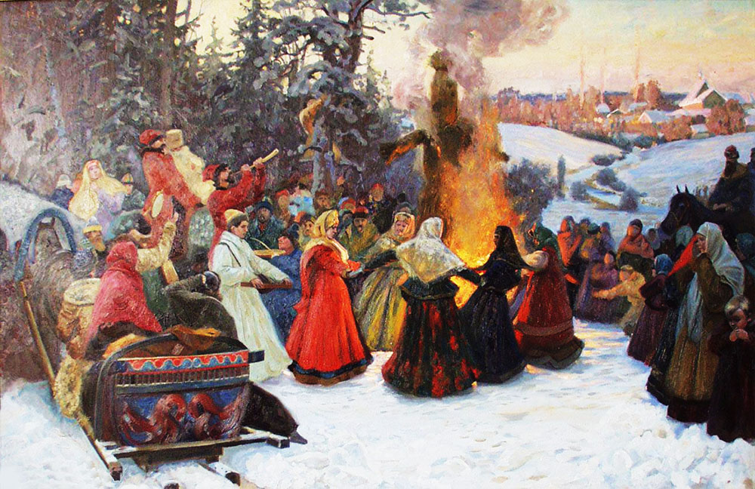
Традиции и обряды
Празднования масленицы на Руси
Выполнила:
Студентка l курса группы ПНК-10
Специальности 44.02.02
Преподавание в начальных классах
Усманова Алена Олеговна
Руководитель: Розинкина Елена Шамильена

Slide 2
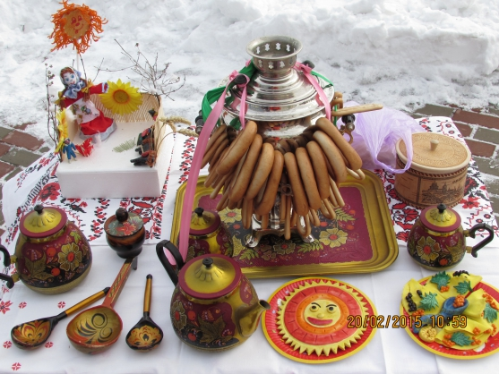
Масленица — это озорное и весёлое прощание с зимой и встреча весны, несущей оживление в природе и солнечное тепло. Люди испокон веков воспринимали весну как начало новой жизни и почитали Солнце, дающее жизнь и силы всему живому.
Масленица – языческий праздник, связанный с днем весеннего солнцеворота.
С принятием христианства она стала Предварять Великий пост.

Slide 3
ЭТОТ ПРАЗДНИК ИМЕЕТ ОЧЕНЬ МНОГО РАЗНЫХ НАЗВАНИЙ:
Масленица
Масленая неделя
Сырная неделя
Сырная масленица
Сырная седмица
Объедала
Объедуха
Боярыня - масленица
Блиноеда
Разорительница
Широкая
Обжорная
Разгульная
Веселая
Честная

Slide 4
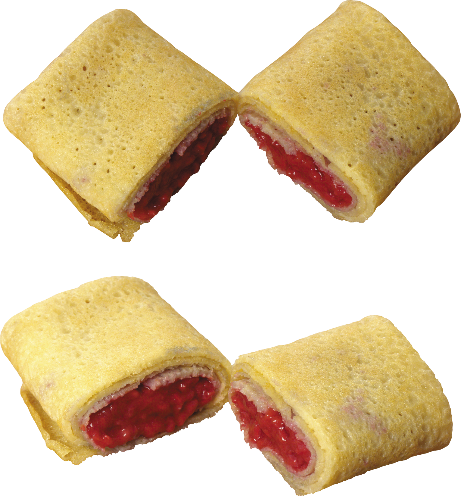
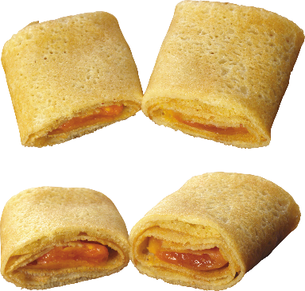
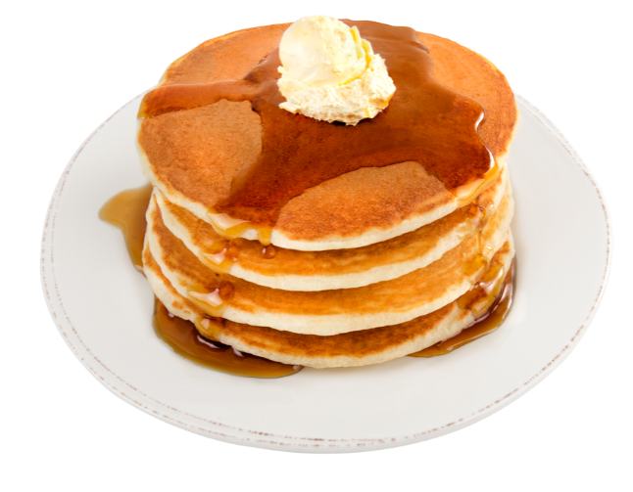
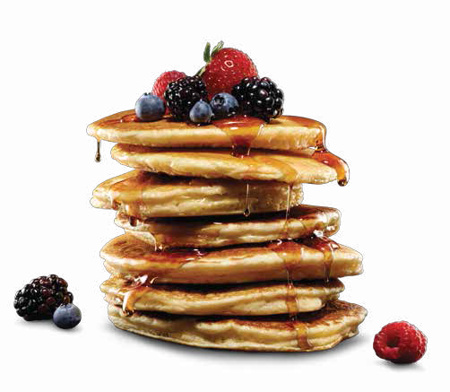
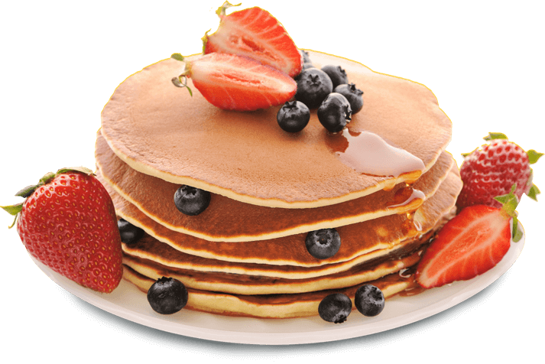
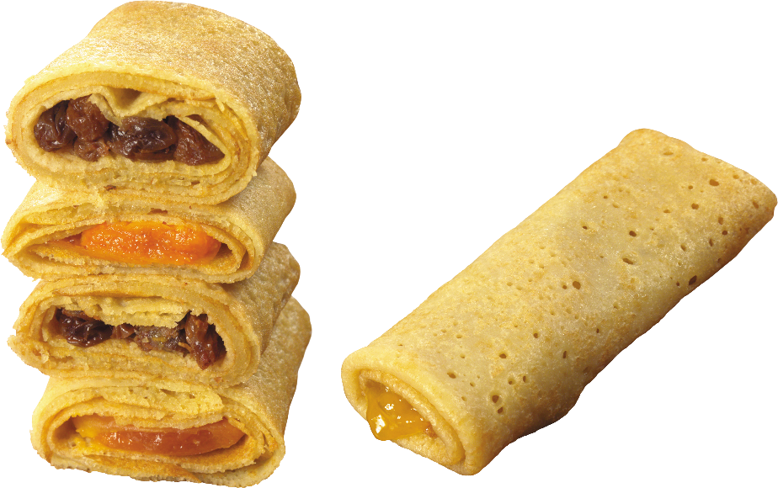
Блины
Непременными атрибутами веселий, связанных с окончанием холодной поры, являлись румяные и круглолицые блины, символизирующие собой солнце, которое должно было вступить вовремя в свои владения.

Slide 5
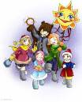
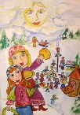
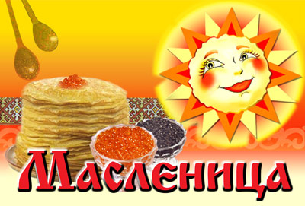
Масленичные обряды
Поминальные
Брачно-семейные
Земледельческие

Slide 6
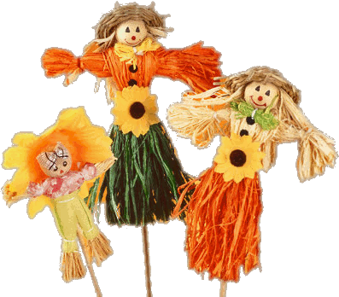
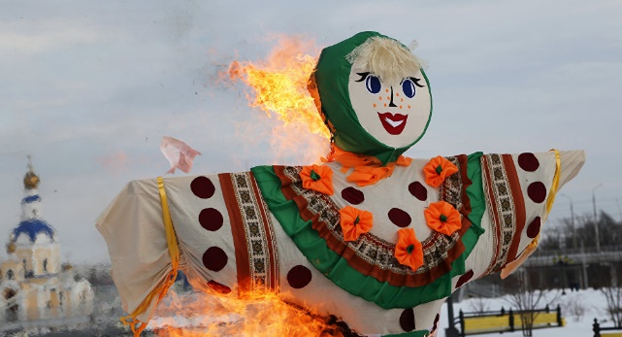
Поминальные обряды
Блины — это часть обряда поминок, так как накануне Масленицы славяне вспоминали своих умерших родственников и поклонялись душам предков.
Запреты на выполнение в этот период определенных хозяйственных видов работ, причем исключительно женских, таких как прядение, шитье и ткачество, особенно вечером.
Масленичные костры служили приглашением умерших предков к обильному ужину накануне поста.

Slide 7
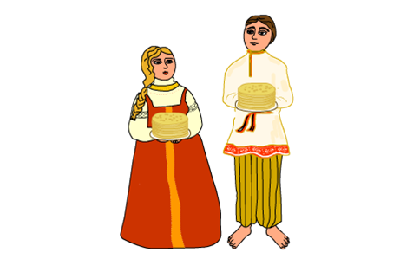
Брачно-семейные обряды
Масленица – время свадеб.
Не вступивших в брак наказывали: на шею холостому парню или незамужней девушке подвешивалось полено, которое символизировало недостающую "половинку". С этой "парой" наказанные должны были ходить целый день до вечера и терпеть бесконечные насмешки
Женщин, состоящих в браке первый год, запрягали вместо лошадей в сани и заставляли с песнями и прибаутками катать подруг по селу.
Молодоженам устраивали "смотрины", например, заставляли целоваться у всех на виду:

Slide 8
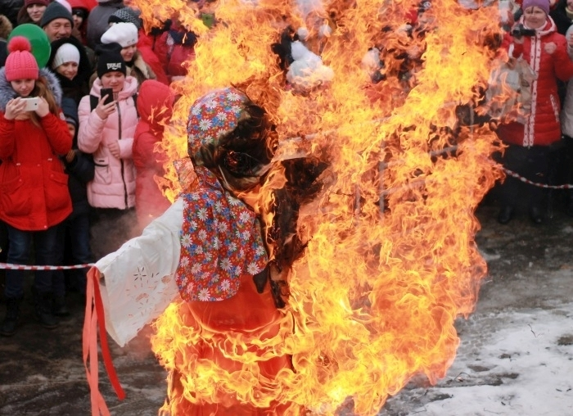
Земледельческие обряды
Катание с гор: считалось, что кто больше раз скатится с горы или кто дальше проедет, у того и лен будет больше, поэтому в народе говорили, что идут кататься "на долгий лен".
Катание на лошадях: стук копыт «будит» землю. Чем лучше «разбужена» земля, тем богаче урожай.
Символическое прощание с зимой, сжигание чучела.

Slide 9
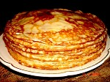
Масленичная неделя
Понедельник - Встреча
Вторник - Заигрыши
Среда - Лакомка
Четверг – Разгул, Перелом, Широкий четверг
Пятница – Тещины вечерки
Суббота – Золовкины посиделки
Воскресенье – Прощеный день, Прощеное воскресенье

Slide 10
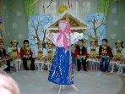
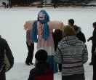
Понедельник - Встреча
Во время встречи Масленицы обязательно пели песни:
Ой да Масленица на двор въезжает, Широкая на двор въезжает! Ой да Масленица, погости недельку, Широкая, погости другую!
И с икрой, и со сметаной – Всякие они вкусны! Ноздреваты и румяны – Наши солнышки блины!
Начинали печь блины.

Slide 11
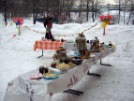
Вторник - Заигрыши
С утра молодые люди приглашались кататься с гор, поесть блинов. Звали родных и знакомых: «У нас де горы готовы и блины испечены — просим жаловать».
Возле ледяных гор развертывалась бойкая торговля горячим сбитнем, чаем из дымящихся самоваров, сладостями, орехами, пирогами и блинами.

Slide 12
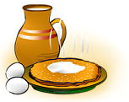
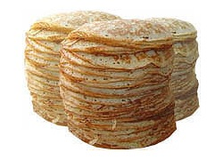
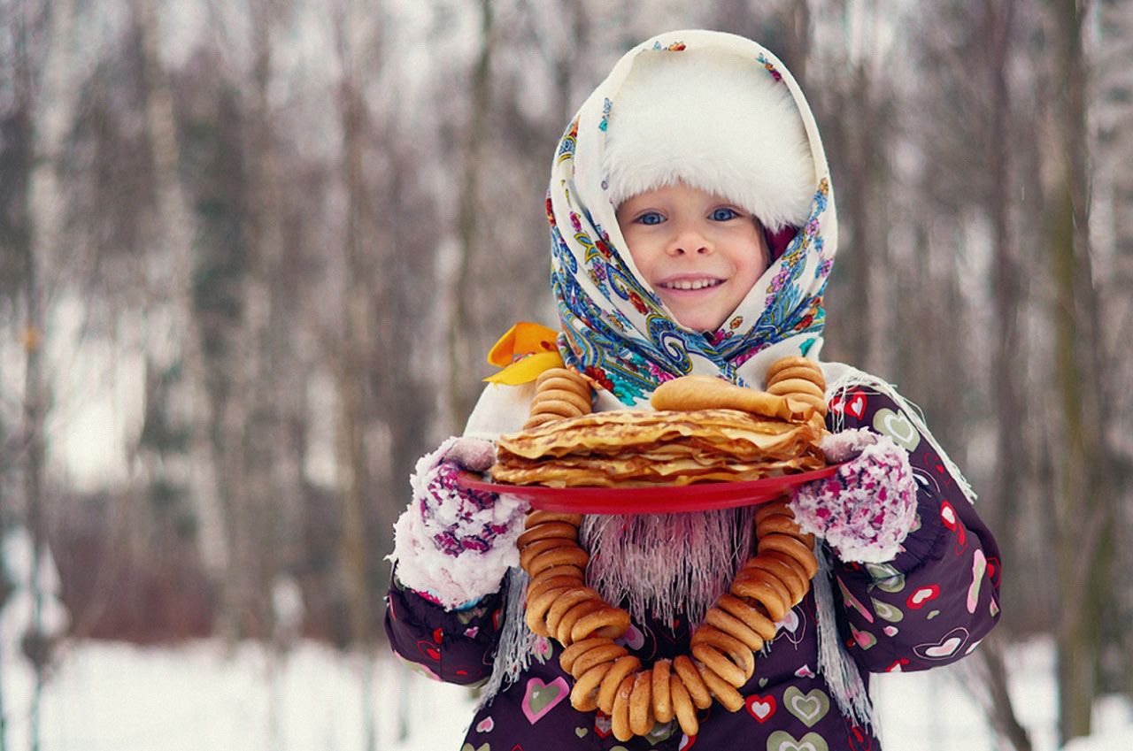
Среда - Лакомка
Ой, ты Лакомка-Среда! Масляна сковорода! Как повелось со старины - Едем
к теще на блины!
Теща мазала голову зятя маслом, чтоб был ласковым и к жене «примаслился».

Slide 13
ЧЕТВЕРГ – РАЗГУЛ, ПЕРЕЛОМ, ШИРОКИЙ ЧЕТВЕРГ
Заканчивалась «узкая» Масленица и начиналась «широкая». Именно с этого дня начиналось всеобщее празднование Масленицы.
Все жители сел и деревень устраивали хороводы, балаганы, кулачные бои, веселые игры и пирушки. В этот же день проводились кулачные бои.
Кустодиев Б.М. "Масленица"

Slide 14
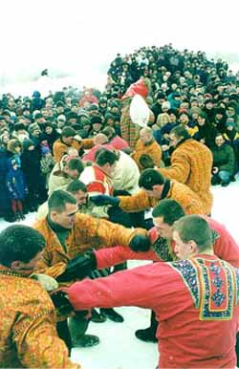
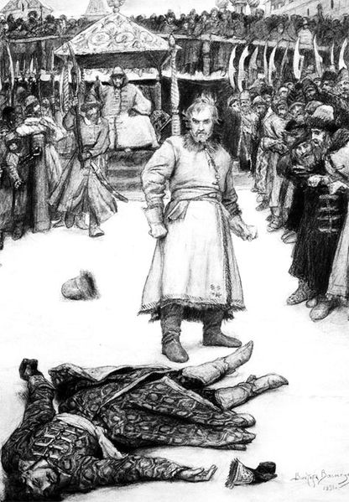
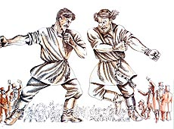
Кулачные бои
Один из таких боев описан в «Песне о купце Калашникове» М.Ю. Лермонтова.
Для боя полагались специальные меховые рукавицы и толстые шапки.
По старинной примете, чья деревня победит, в той и урожай будет больше.
В старину было три вида
кулачных боев:
бой один на один;
«стенка на стенку»;
«сцеплялка – свалка».

Slide 15
ЧЕТВЕРГ – РАЗГУЛ, ПЕРЕЛОМ, ШИРОКИЙ ЧЕТВЕРГ
Важным событием этого дня было взятие снежного городка – символическая битва весны и зимы.
В. Суриков «Взятие снежного городка»
Играющие делятся на "пеших" и "конных". "Пешие" занимают город, "конные" готовятся к нападению. Осажденные защищают город портив "конницы", не давая ей ворваться в крепостные ворота, отбивая их метлами.

Slide 16
Балаганы, ряженые
Ни одна Масленичная неделя не обходилась без балаганов, где весь честной народ мог посмотреть представление, и ряженых, чаще всего это были скоморохи и разные животные.

Slide 17
Пятница – тёщины вечерки
Пятница давала шанс тещам отдохнуть от стряпни и отправиться с ответным визитом к зятьям, которые были обязаны оказать им почтение и, конечно, угостить блинами.
Зять должен был самолично пригласить тещу с вечера, а утром – еще и прислать за ней специальных посыльных – «зватых».

Slide 18
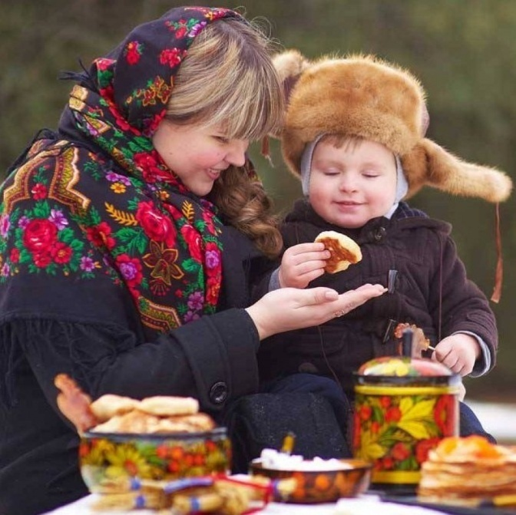
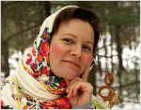
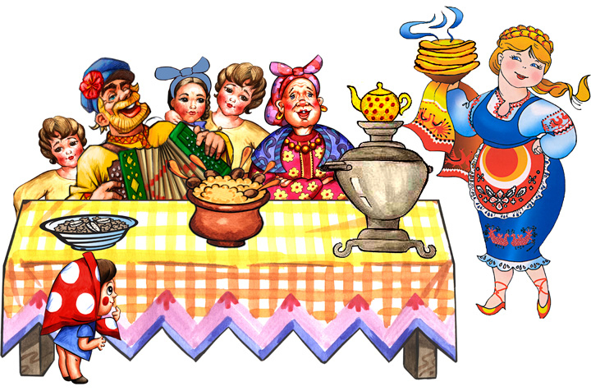
Суббота – заловкины посиделки.
Молодые женщины приглашали к себе золовок (золовка - сестра мужа). Гостий нужно было не только накормить от души, но и одарить.

Slide 19
Прощённое – Воскресенье
В масленично воскресенье
Все старался старый Тит
Попросить у всех прощенья
И ответить:
«Бог простит!»
Наши предки просили друг у друга прощение и в ответ слышали: «Бог простит». Эта традиция дошла и до нашего времени.

Slide 20
Завершалась Масленичная неделя сжиганием чучела. Этим действием прогоняли тьму, зиму, смерть.
Костер символизировал солнце.
Пепел развеивали по полю, чтобы был хороший урожай.
В кострах иногда сжигали остатки блинов, масла, лили туда молоко, а детям говорили, что в костре сгорели все сытные блюда.

